Slide 1
物聯網實務 HW1
電機碩一 11278008 林佳慧
日期:2023/09/13
Notes:
我們希望做一個 UI，可以讓大家在一個介面上選擇自己想聽的廣播電台 (比如說:音樂，新聞，銷售)

Slide 2
Homework 1-1
Create your FlowFuse account
Notes:
在第一個部分，我們又細項分成三個主要內容

Slide 3
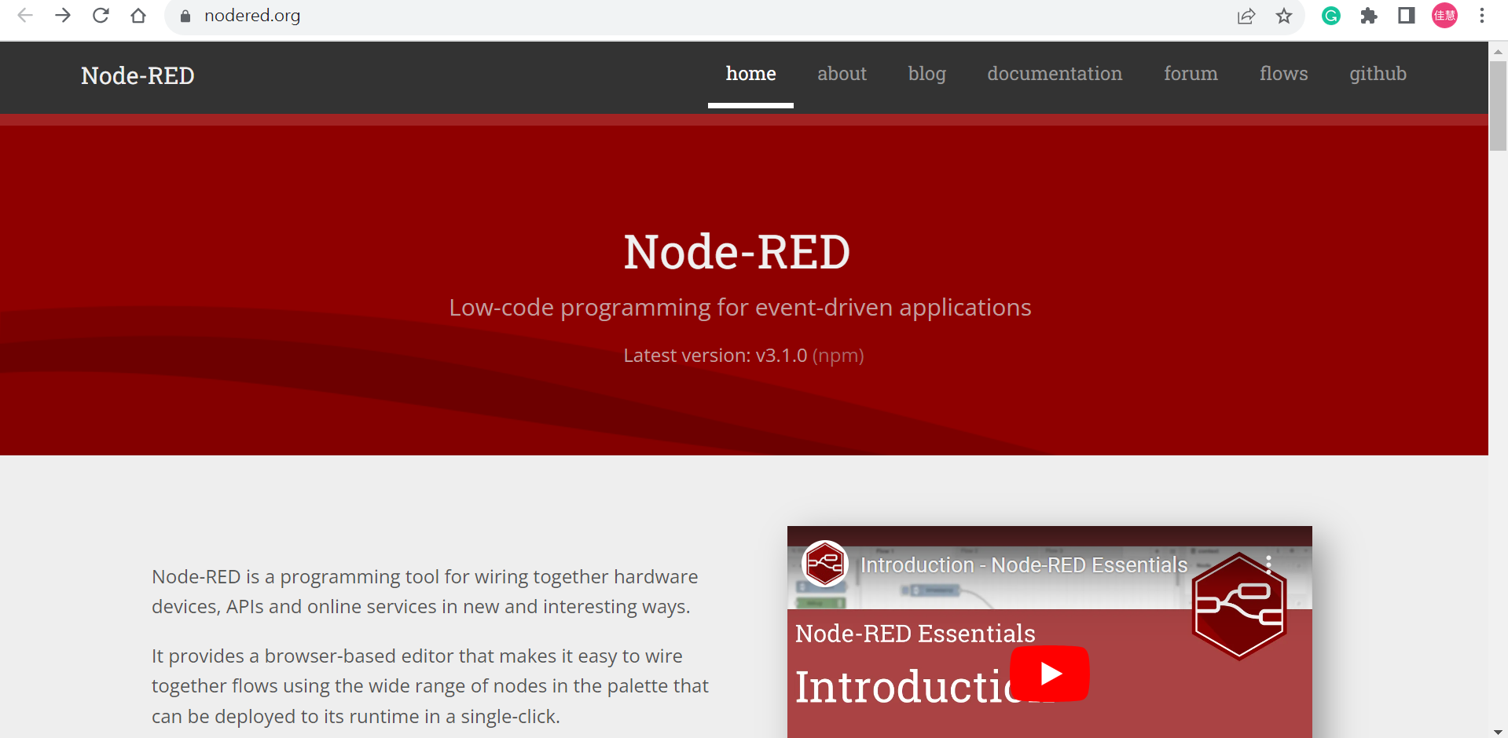
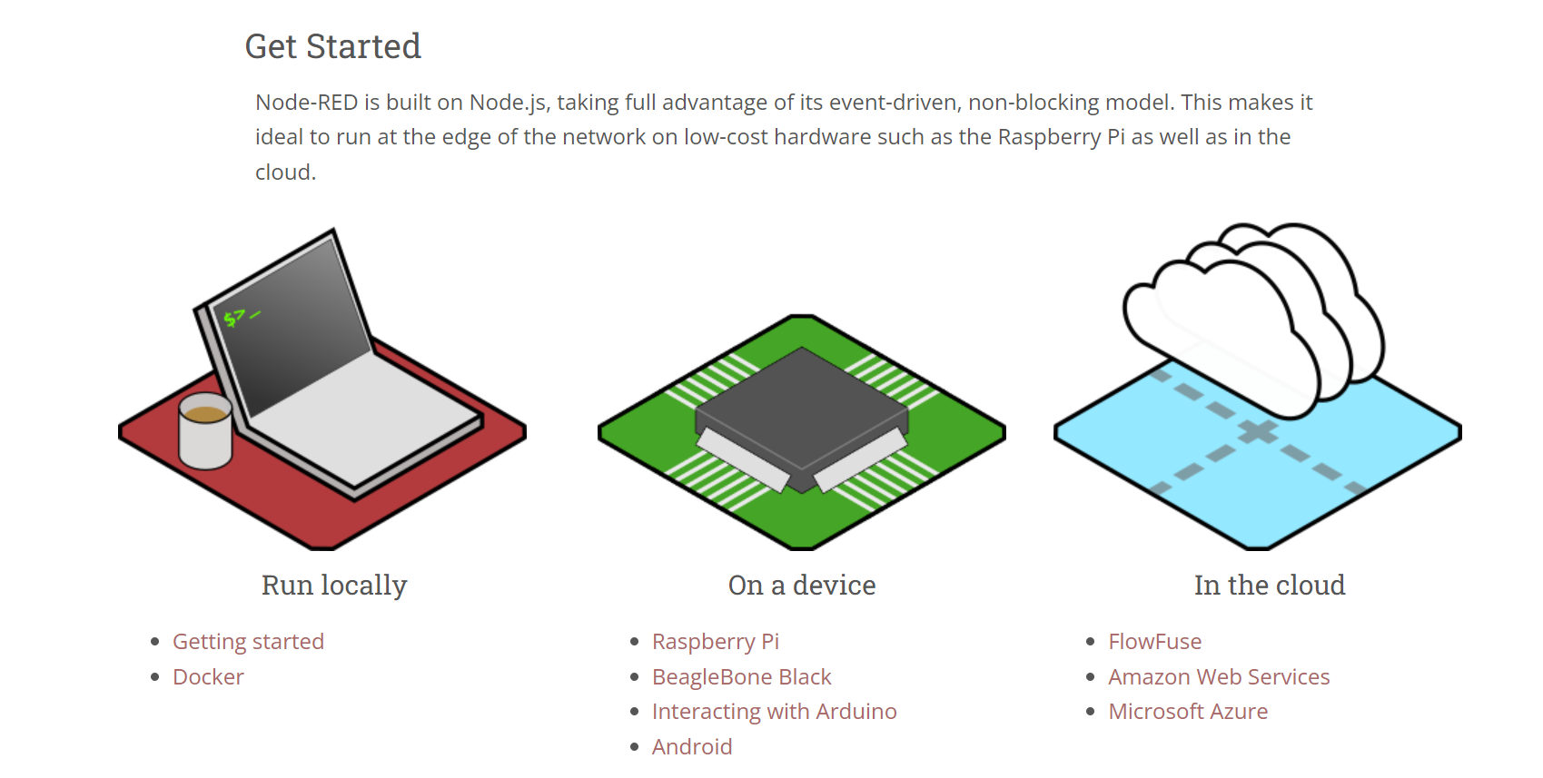
1. 到Node-RED網站https://nodered.org/
2. 下滑點選Flowfuse

Slide 4
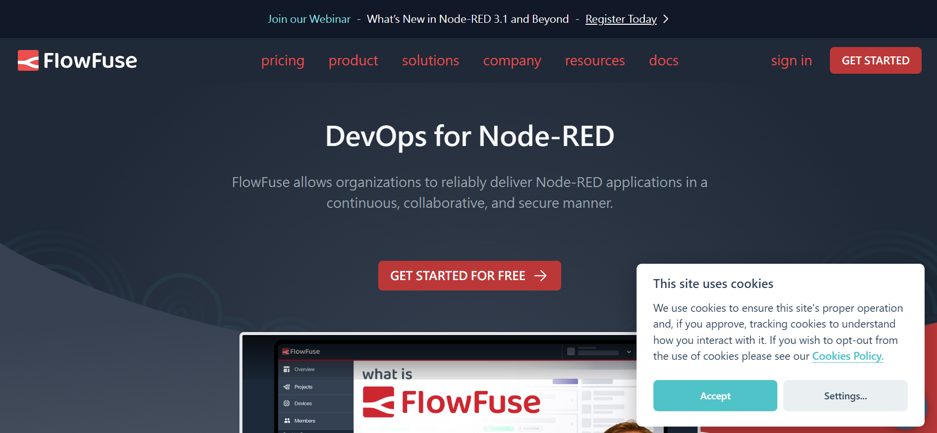
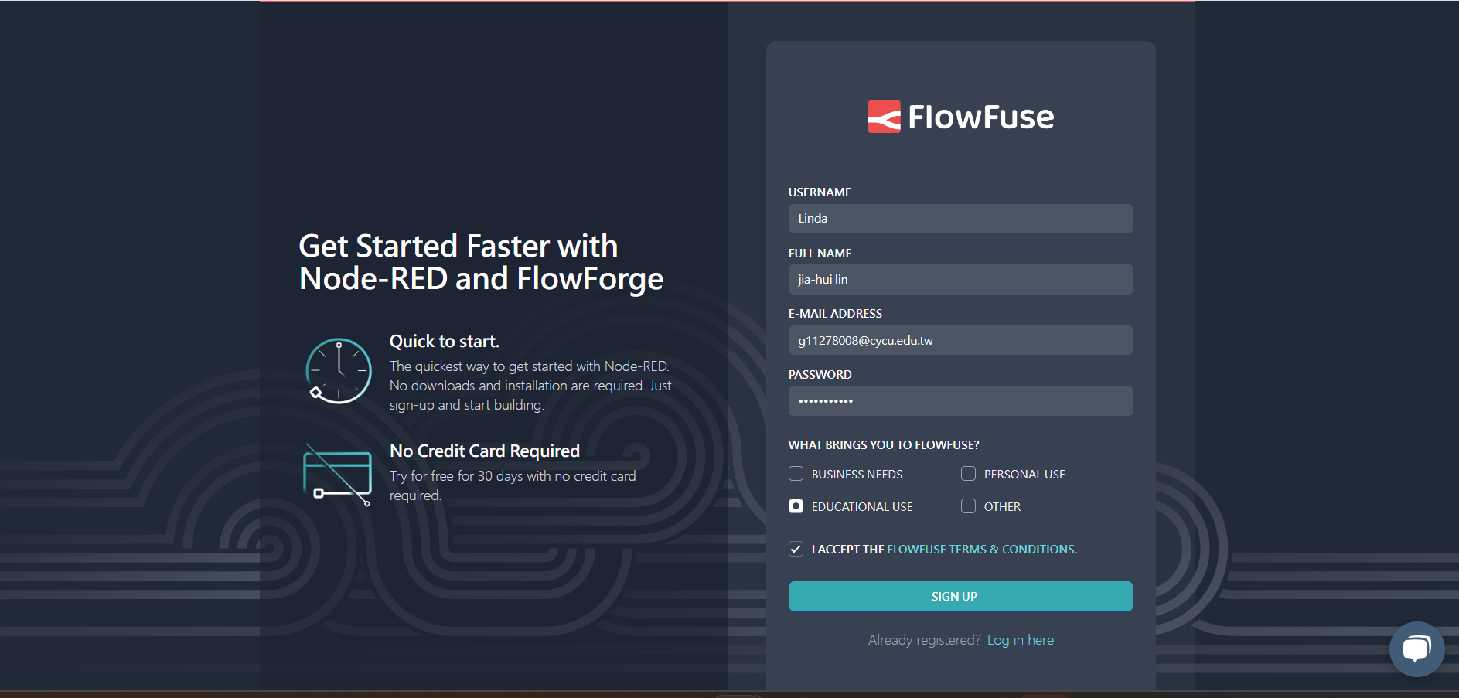
3. FlowFuse網站https://flowfuse.com/ 點選GET STARTED FOR FREE
4. 註冊帳號

Slide 5

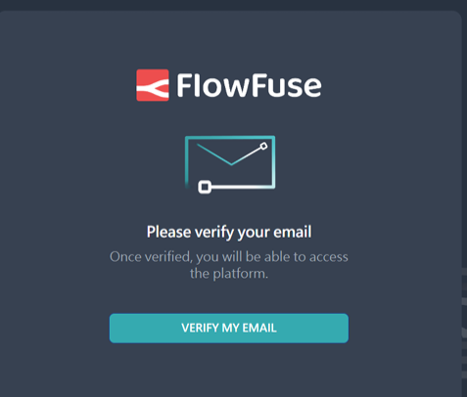

5. Please verify your email address
30天免費

Slide 6
Exercise 1-1
Notes:
在第一個部分，我們又細項分成三個主要內容

Slide 7
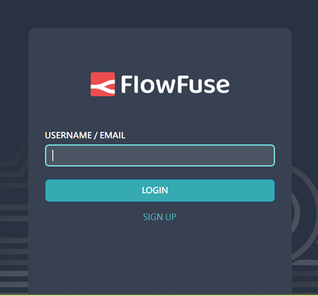
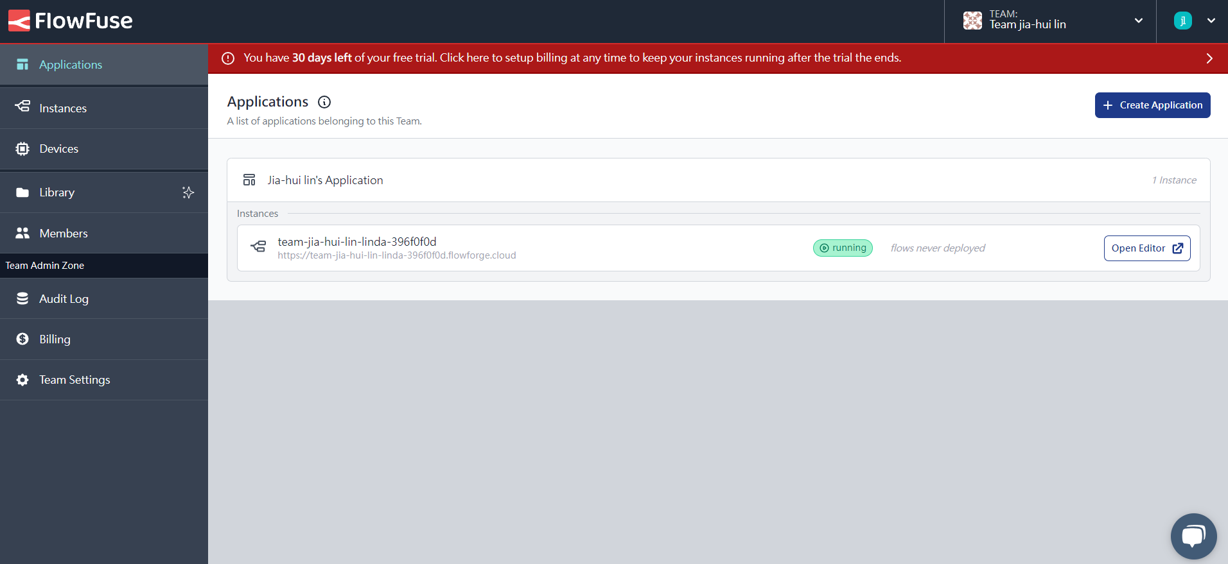
1. Login
2. Open Editor

Slide 8
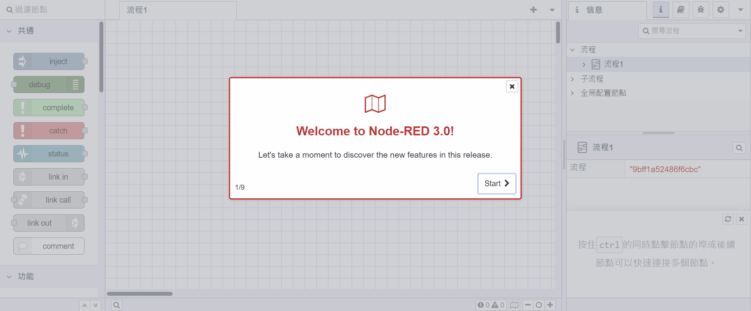

Slide 9
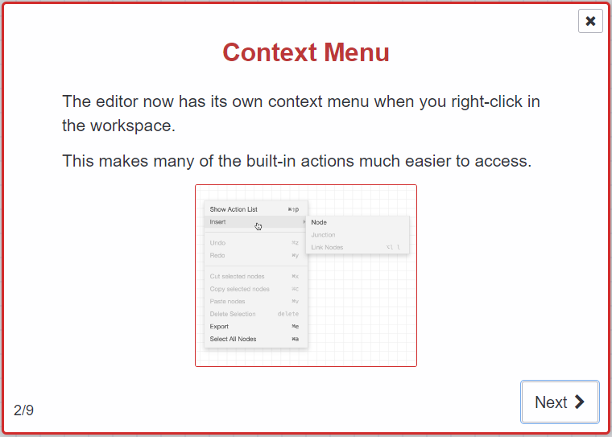
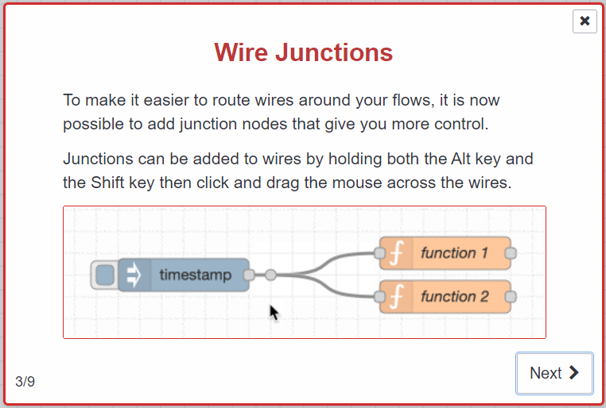
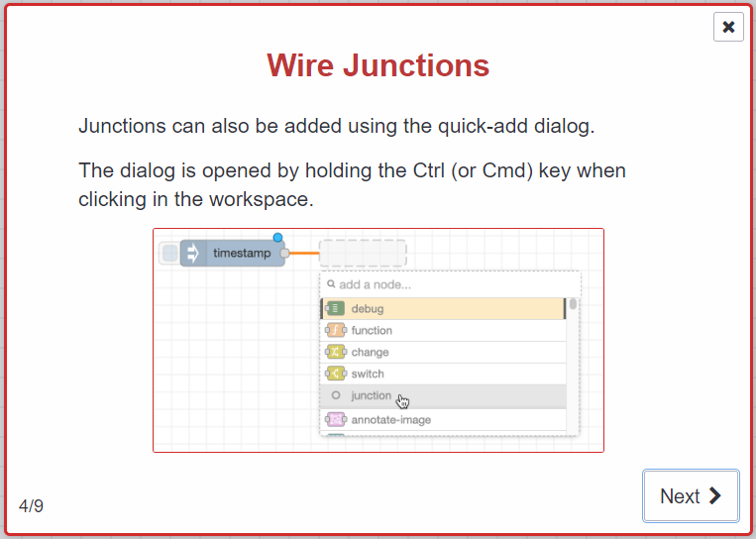
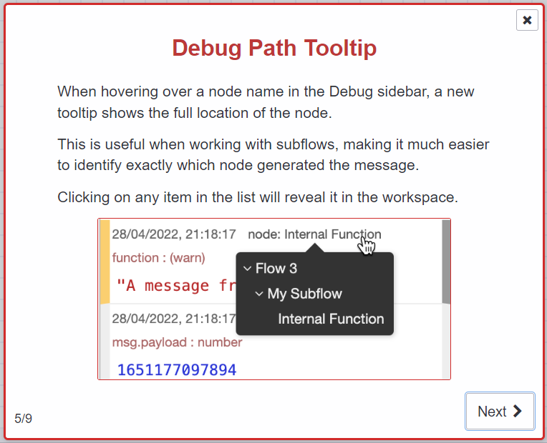
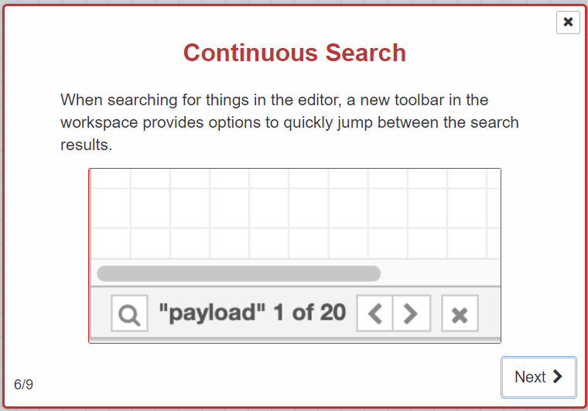
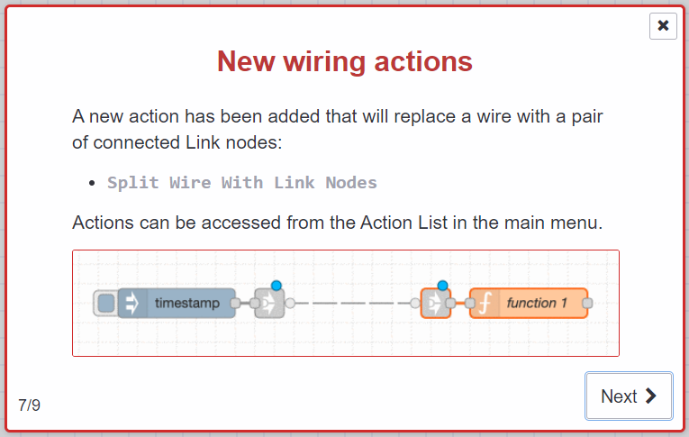

Slide 10
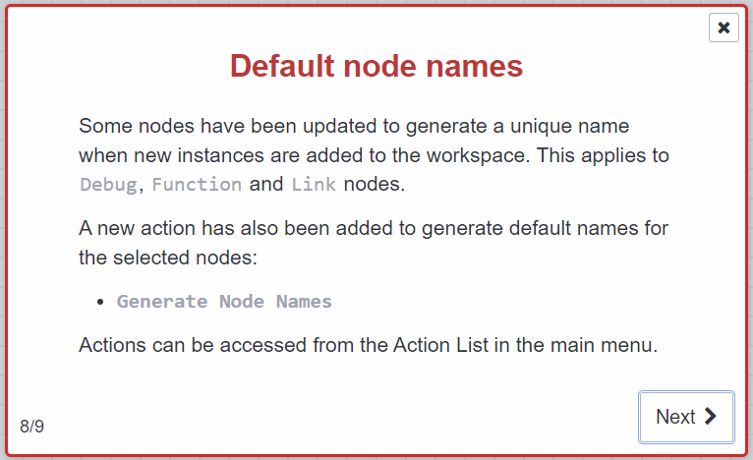
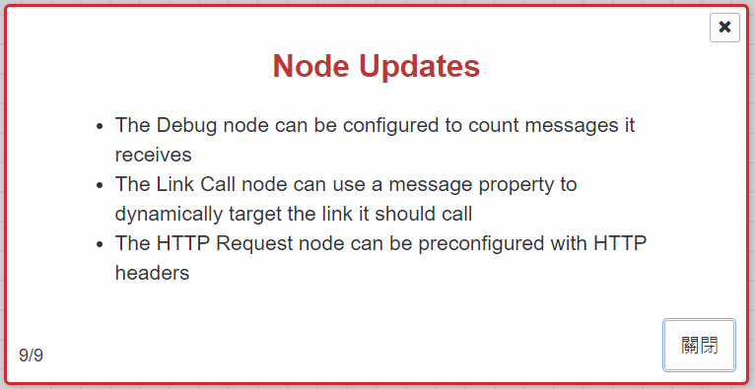

Slide 11
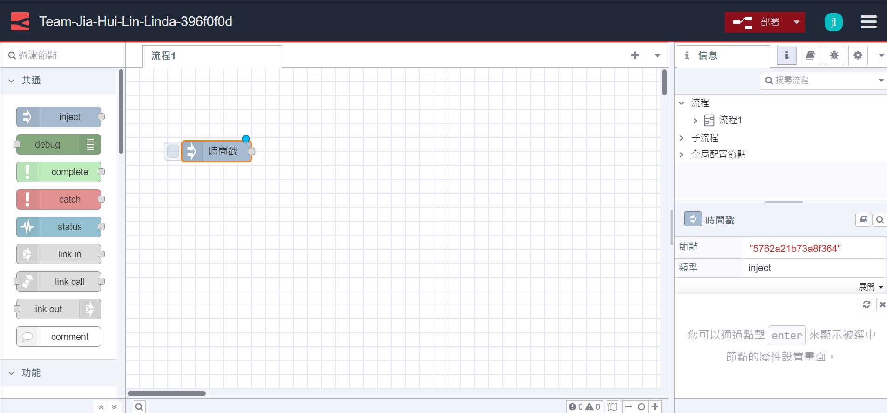

Slide 12
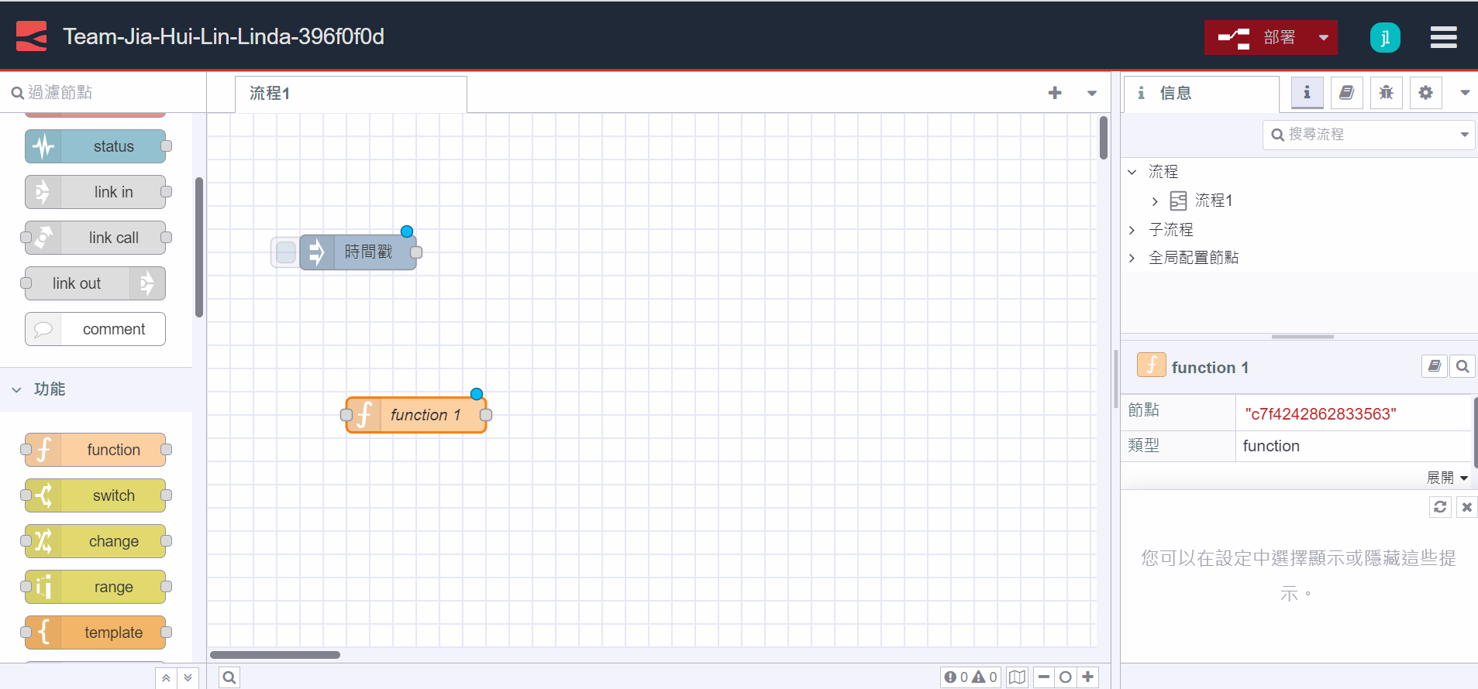

Slide 13
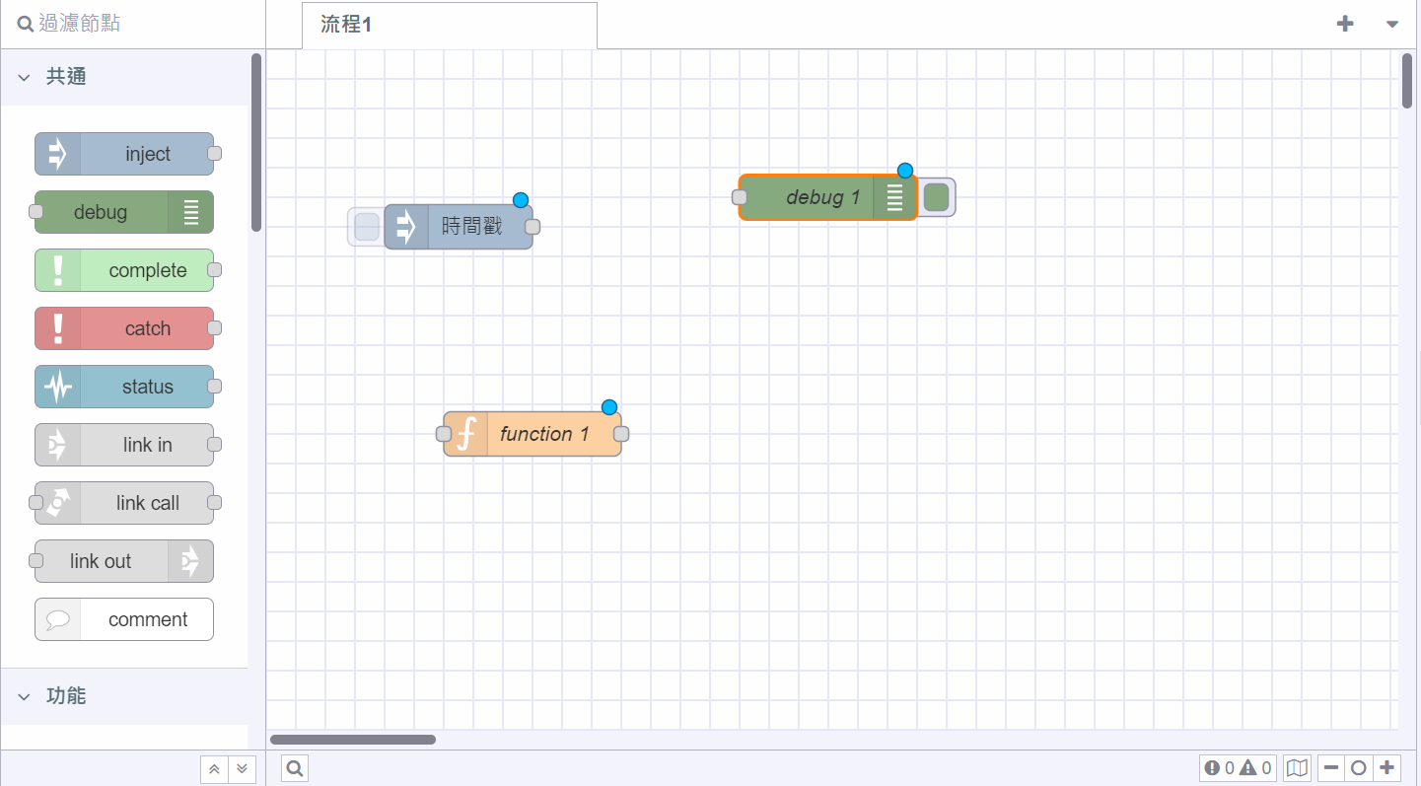


Slide 14
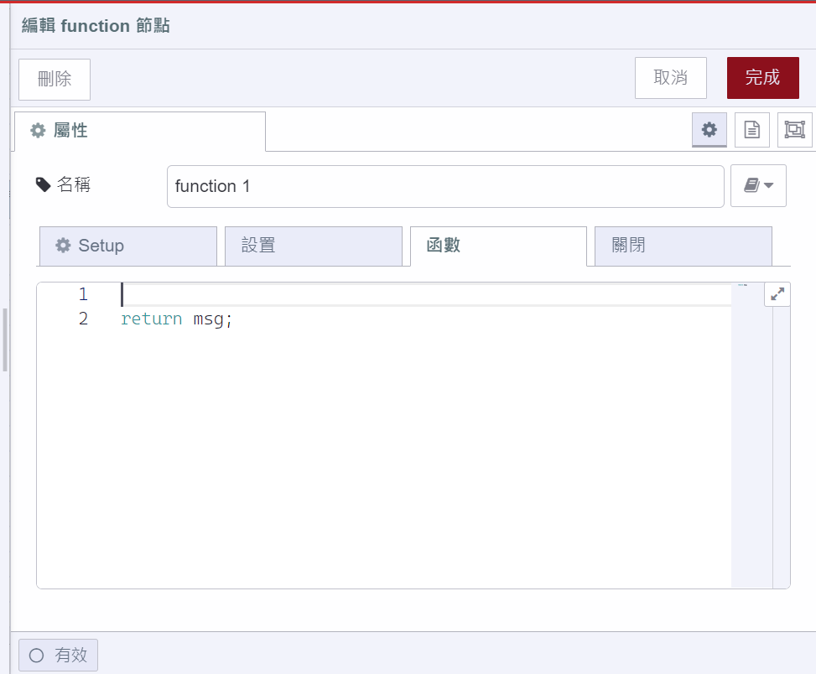
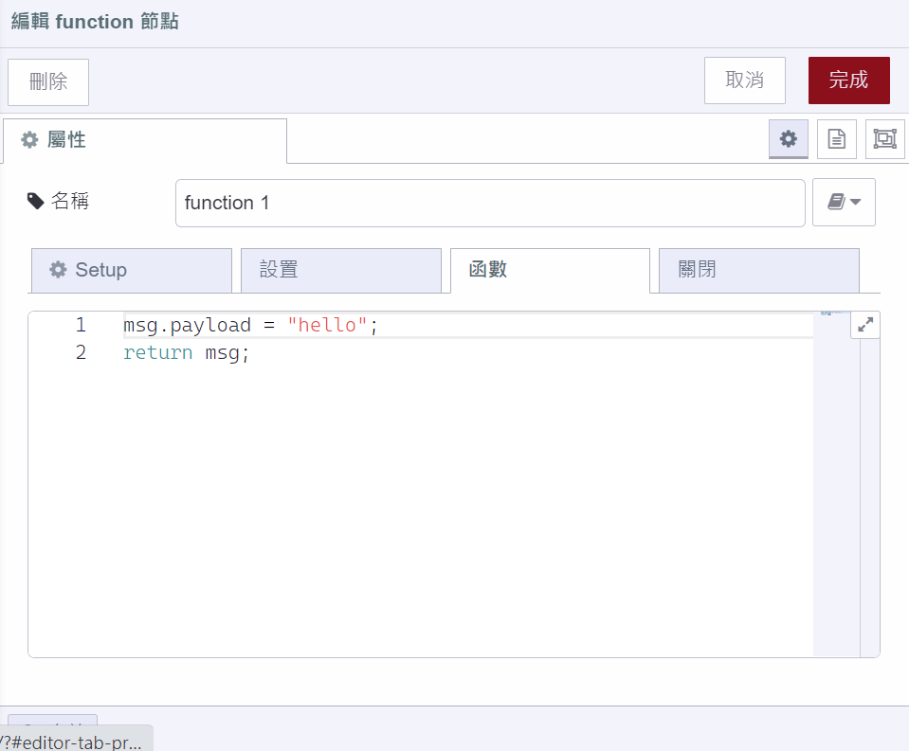
Double Click
msg.payload="hello";

Slide 15
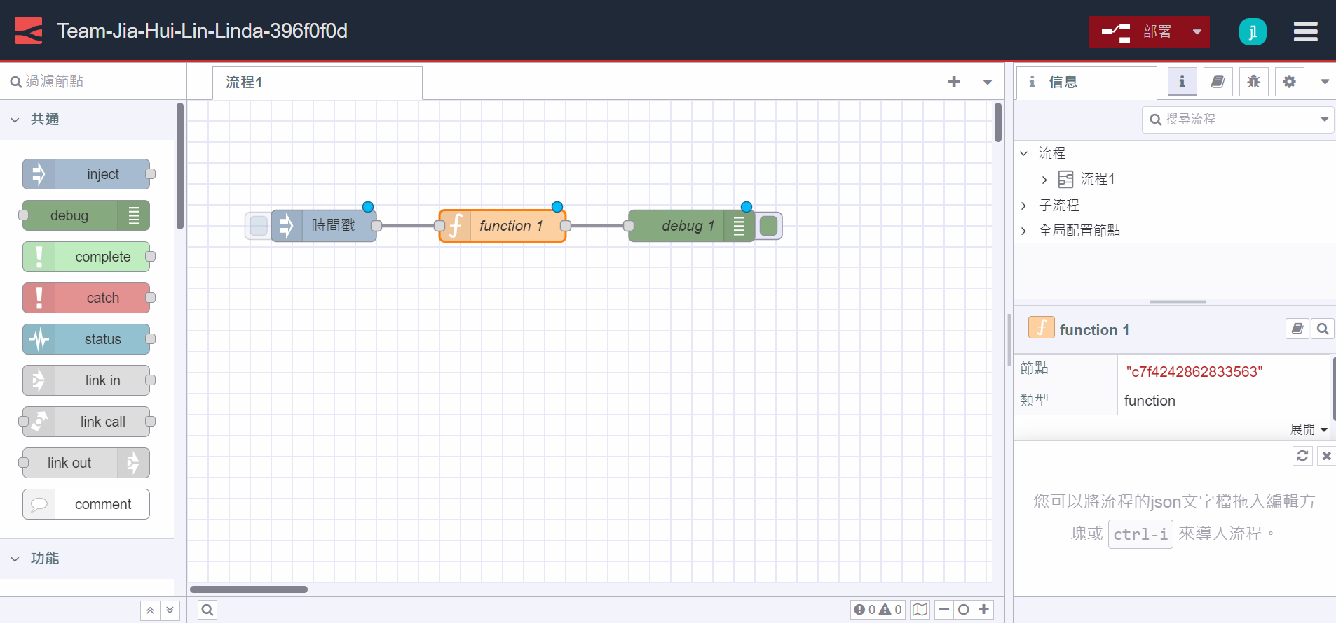
Deploy

Slide 16

debug window
Click

Slide 17
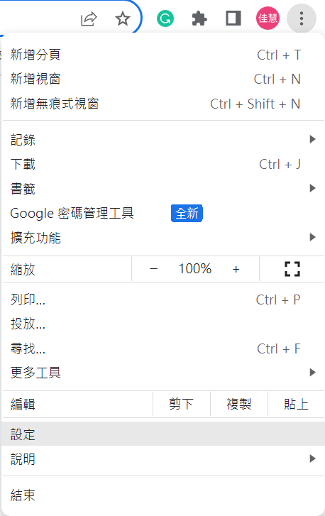
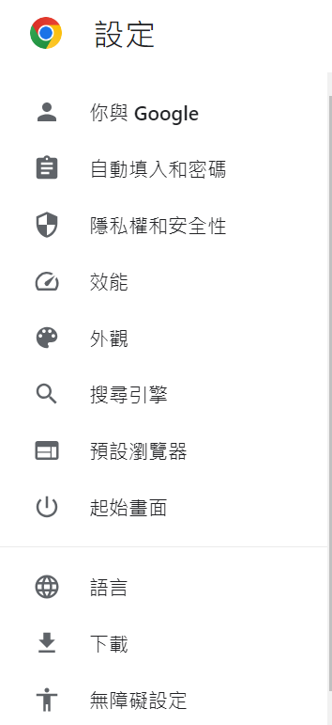
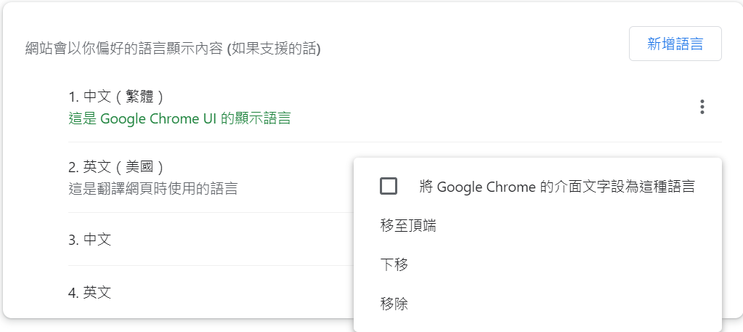

Change language to English
3
1
2
4

Slide 18
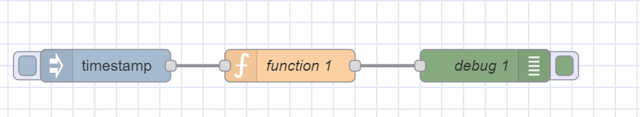
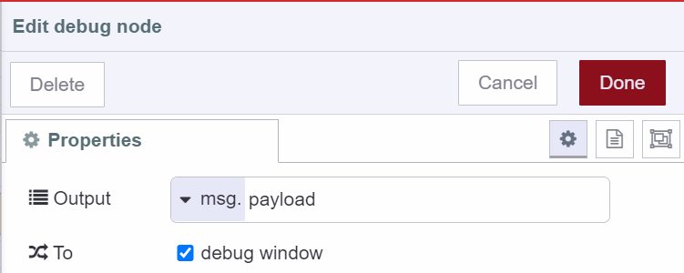
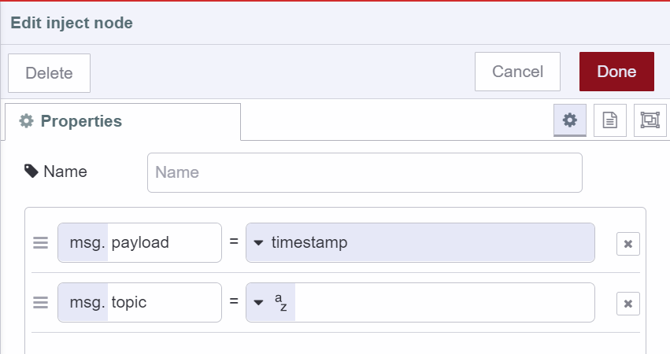
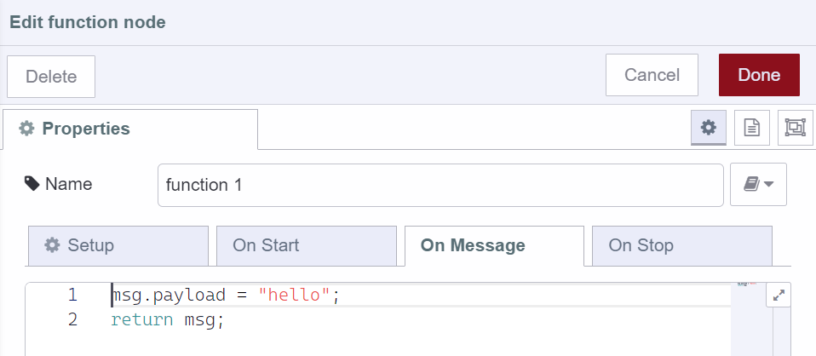

Slide 19
Homework 1-2
Build the flow and run

Slide 20

Add a debug node

Slide 21



Click

